Slide 1



TUGAS BESAR PEMROGRAMAN WEB
PORTAL BERITA

Slide 2

Gery Jonathan Manurung (211402137)
Nurul Huda Ahmad Dani (211402017)
Bagus Sadewo (211402035)
ANGGOTA
Karina Angela Tobing (211402041)
Muhammad Stia Abghipraya Adjie (211402092)
Luthfi Muzhaffar Lubis (211402119)

Slide 3


LATAR BELAKANG
Di era teknologi ini, manusia tentu membutuhkan informasi dengan cepat. Portal berita E-Zone merupakan portal berita seputar game dan pertandingan baik mobile maupun PC yang sangat sesuai bagi anak muda.

Slide 4

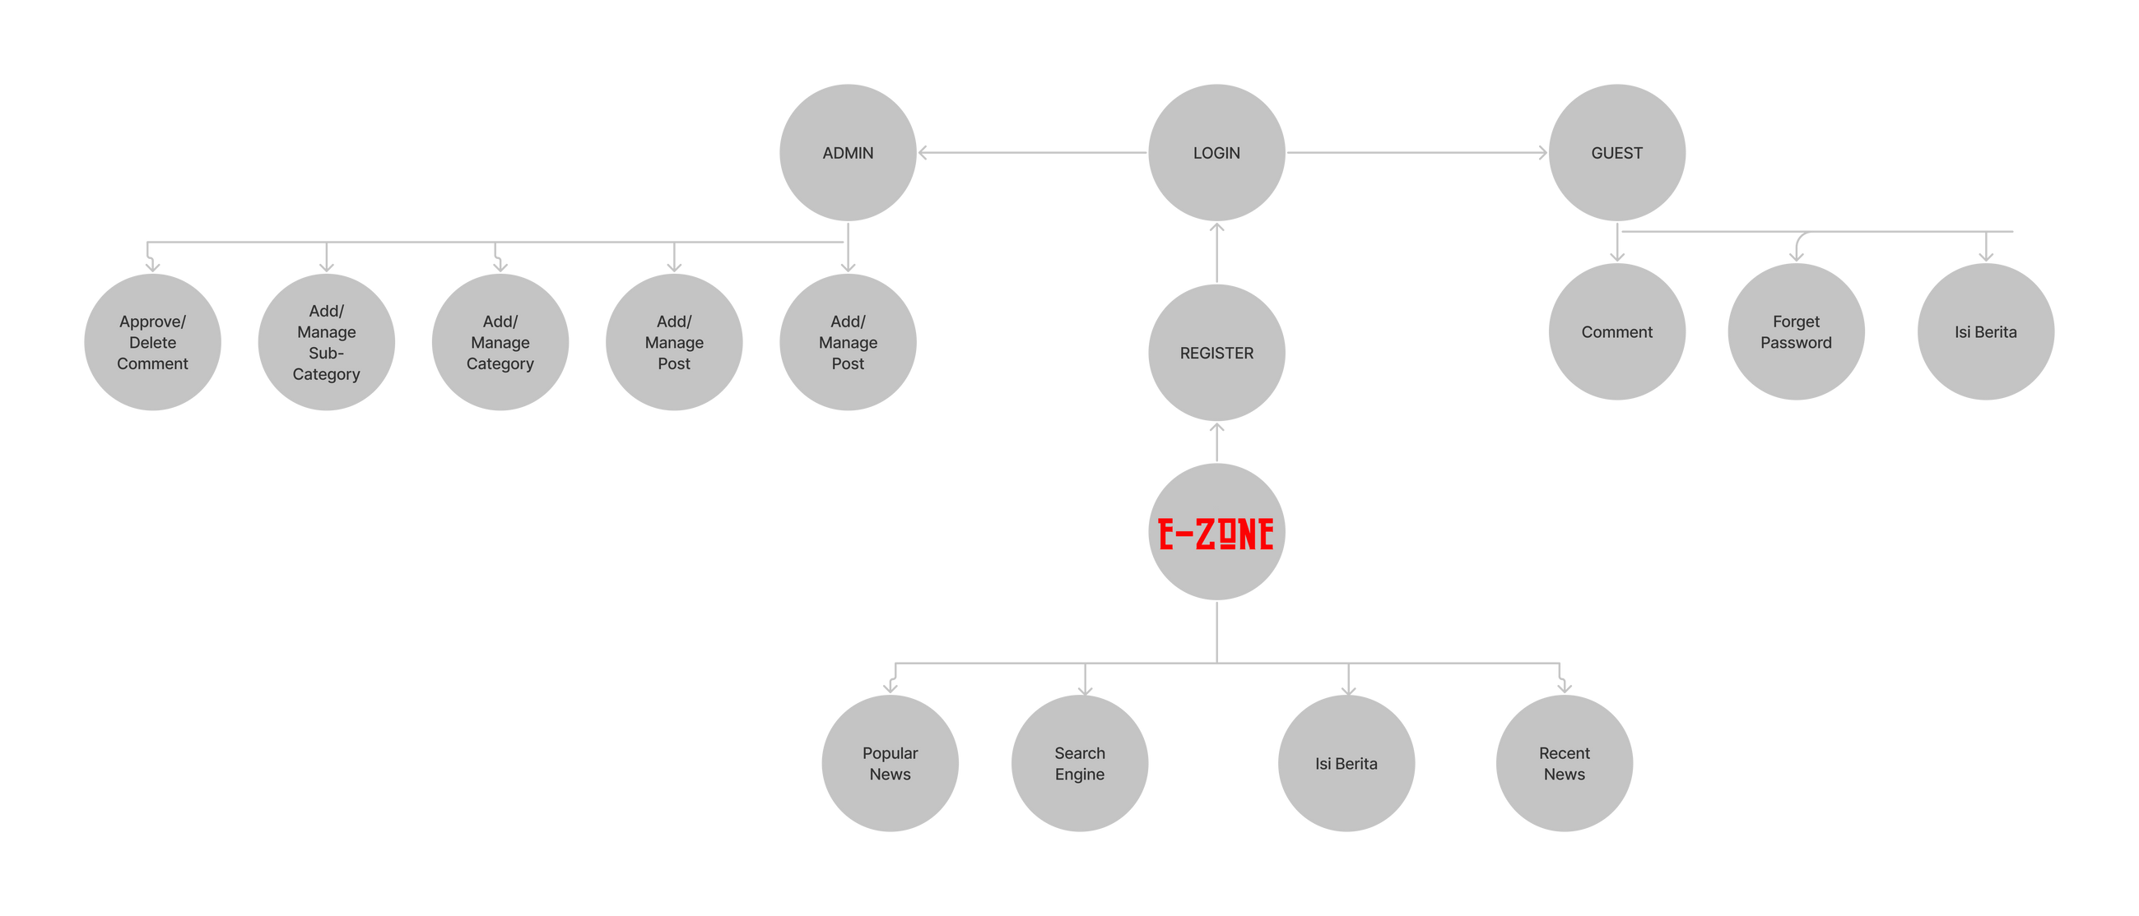
MIND MAP

Slide 5
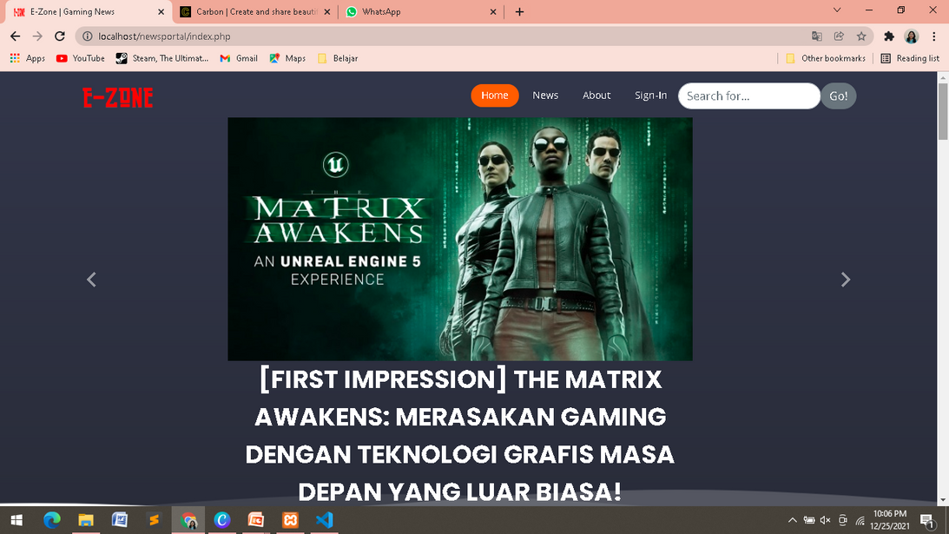
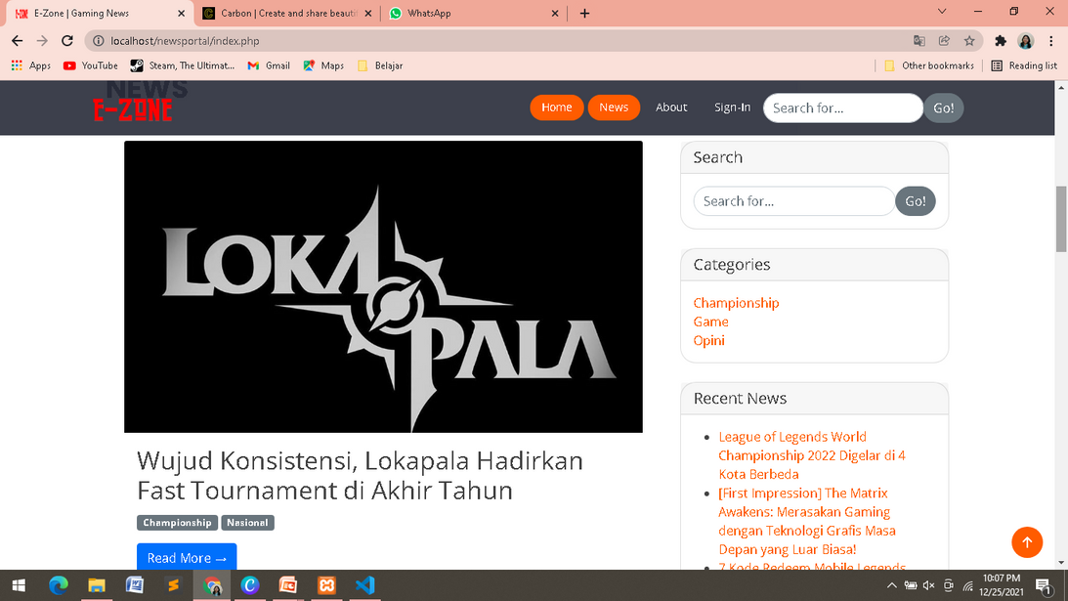
HALAMAN DEPAN

Slide 6
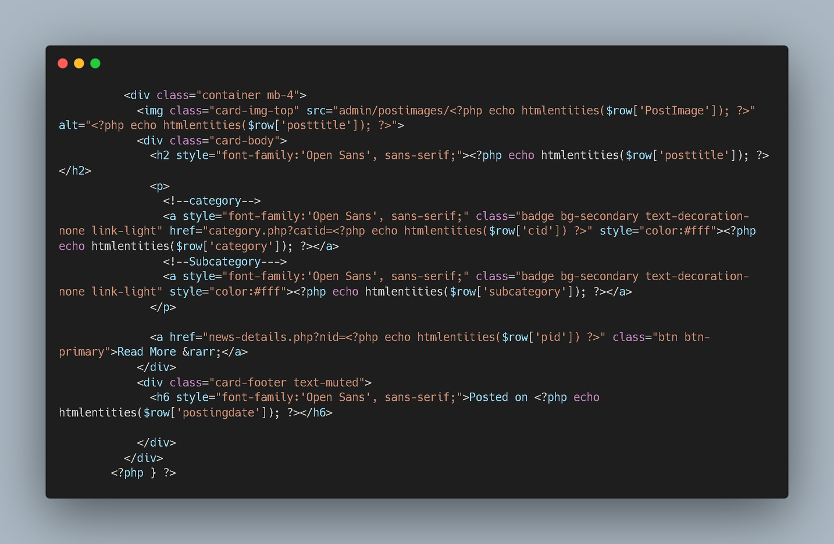
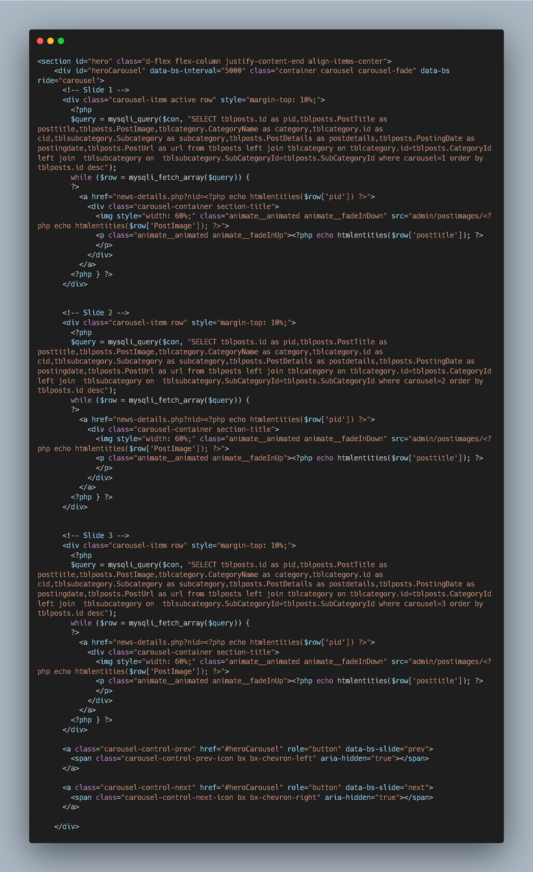

Slide 7
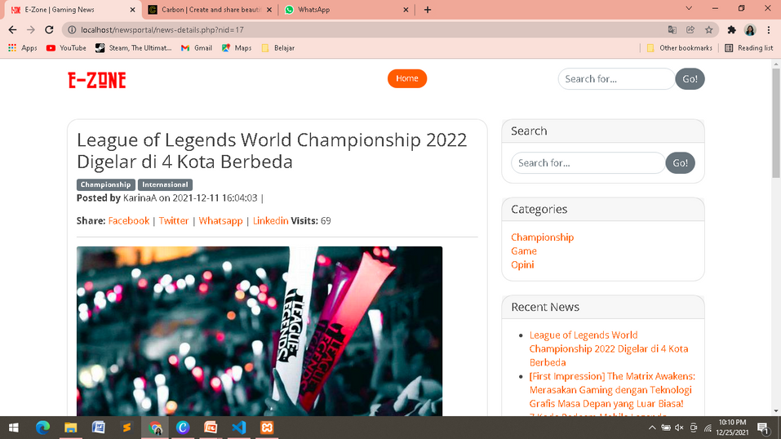
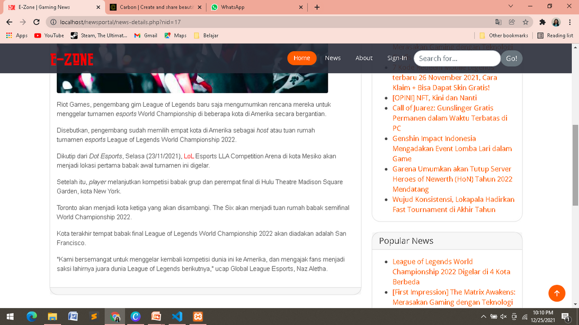
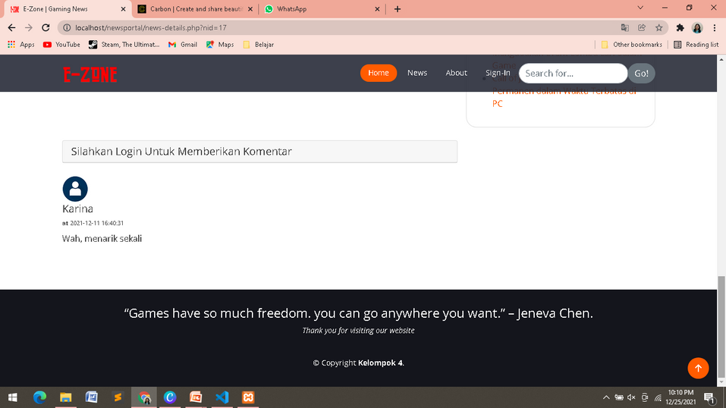
IsI BERItA (Tanpa LOGIN)

Slide 8
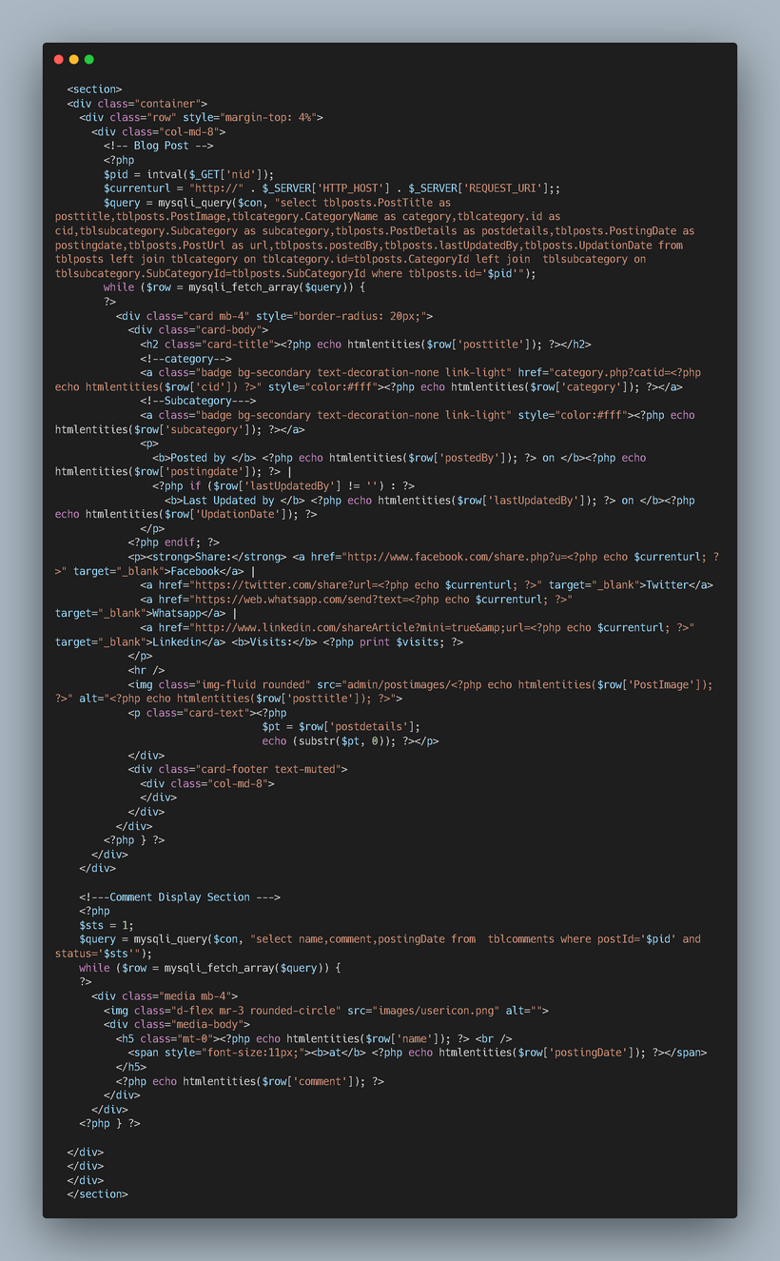

Slide 9
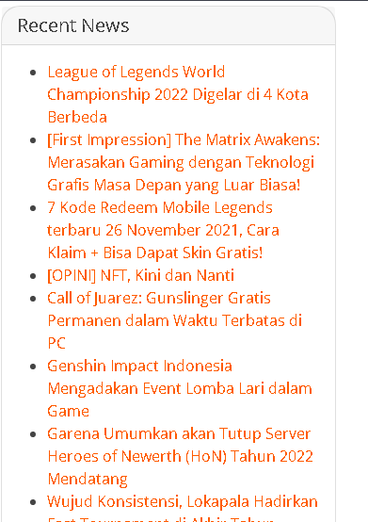
RECENT NEWS

Slide 10
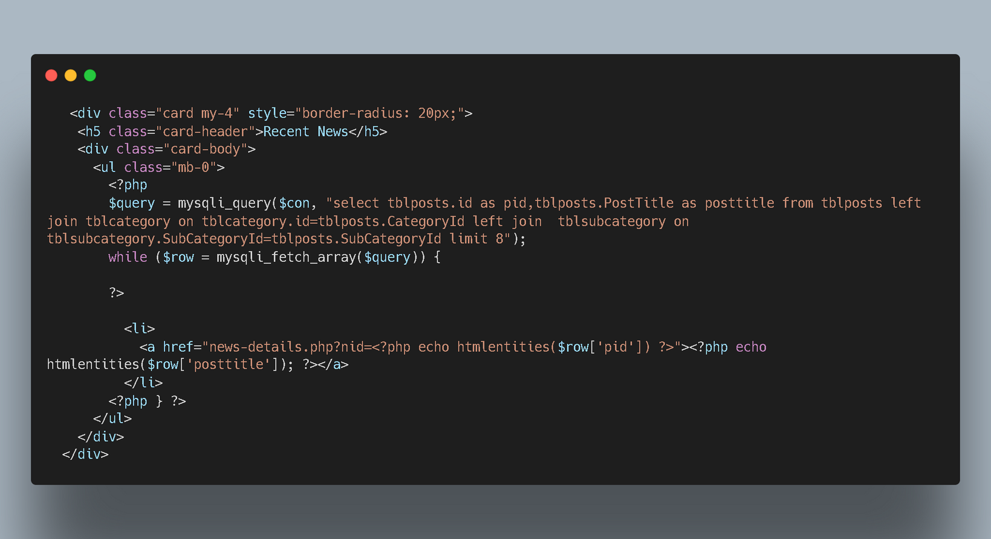

Slide 11
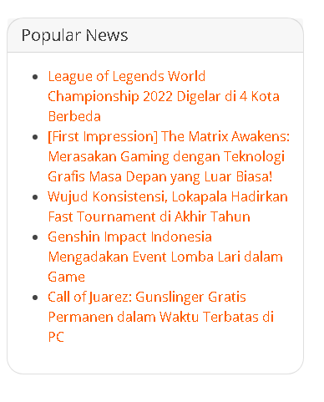
POPULAR NEWS

Slide 12
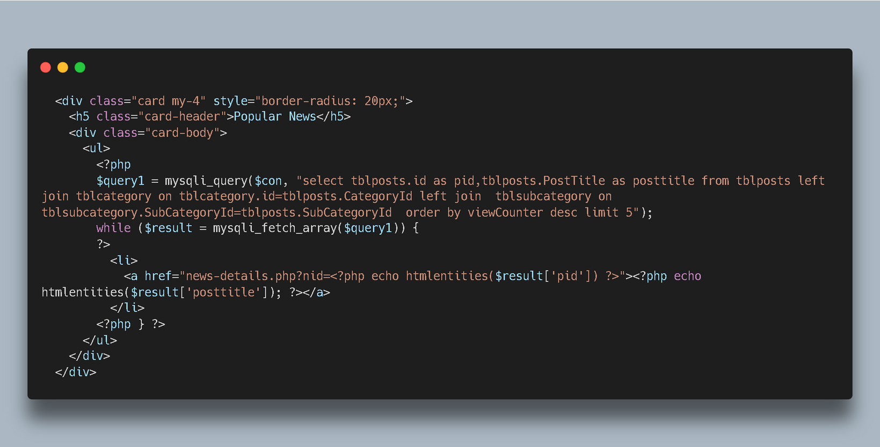

Slide 13
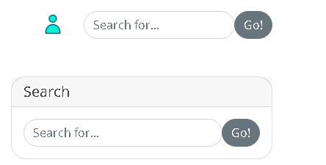
SEARCH ENGINE

Slide 14
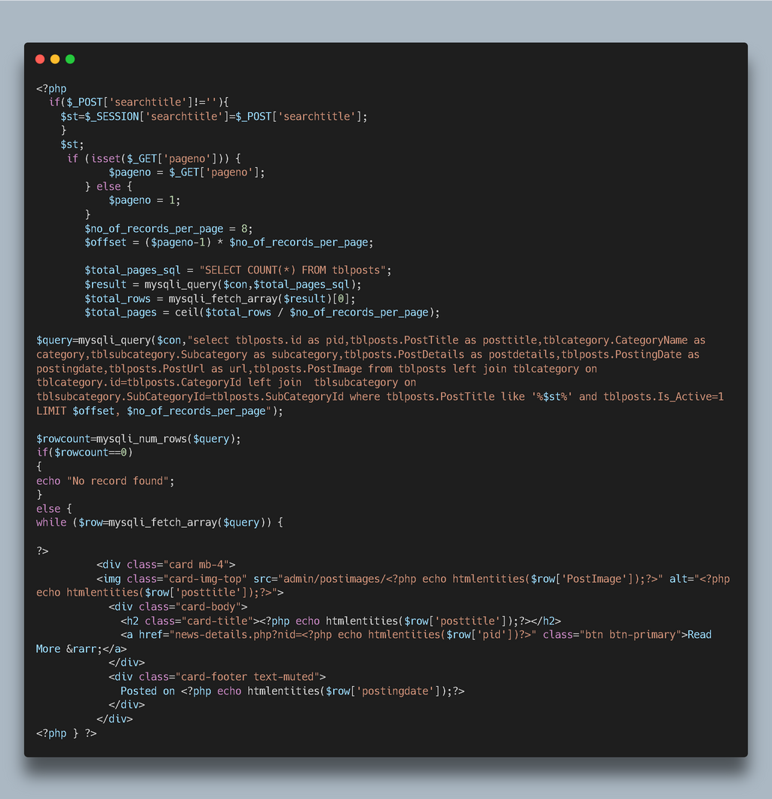
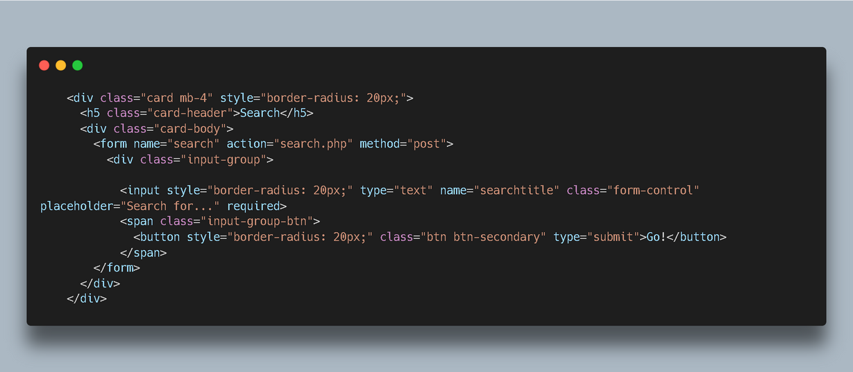

Slide 15
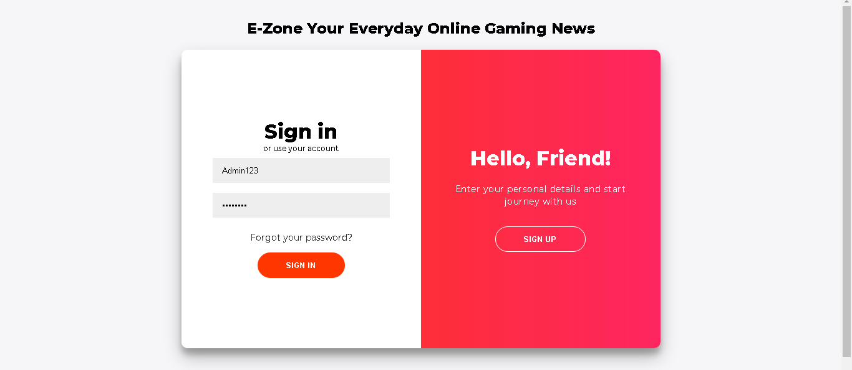
LOGIN

Slide 16
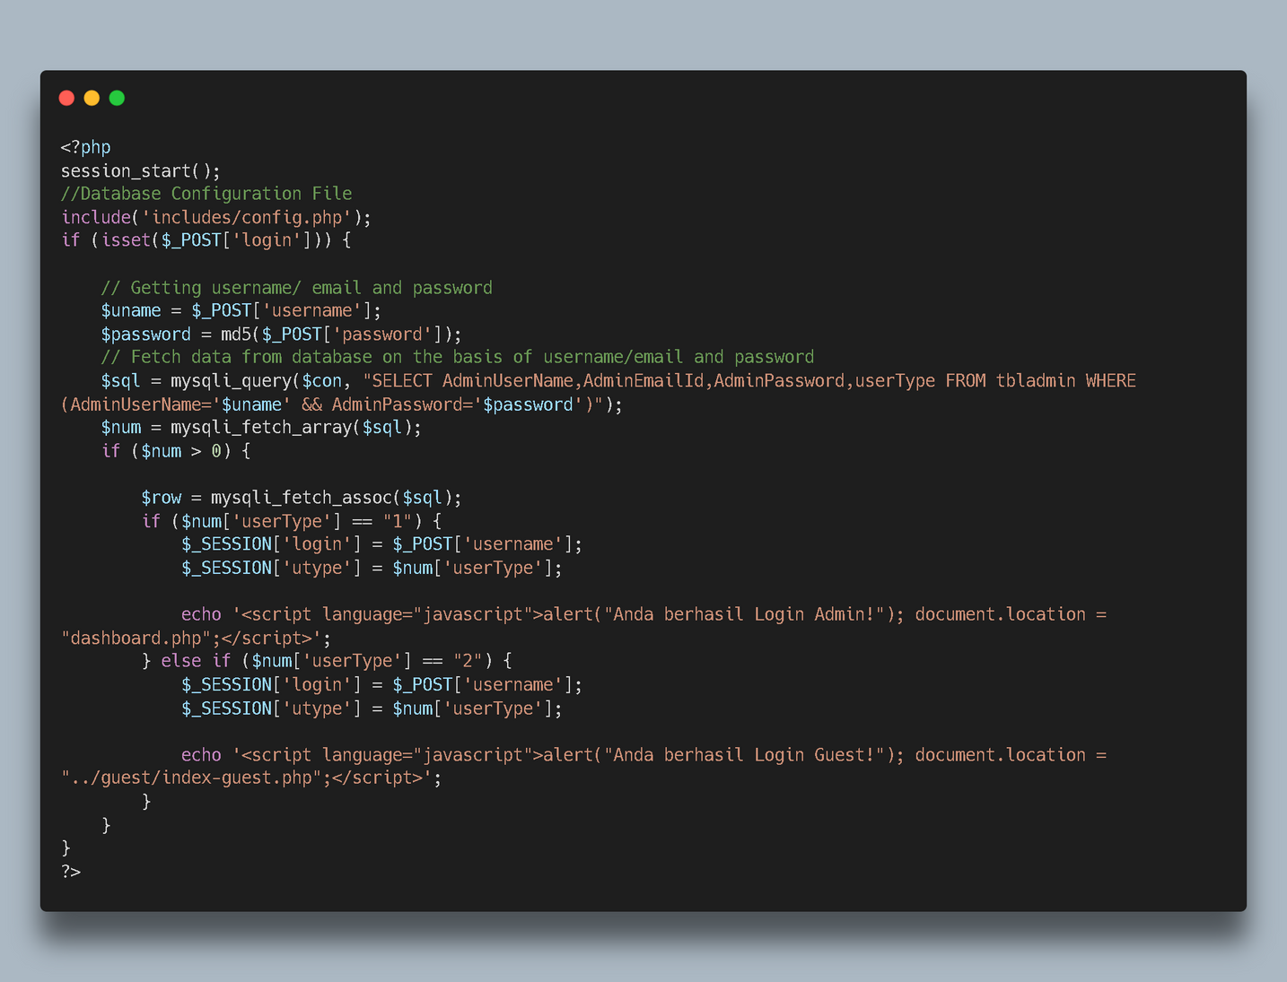

Slide 17

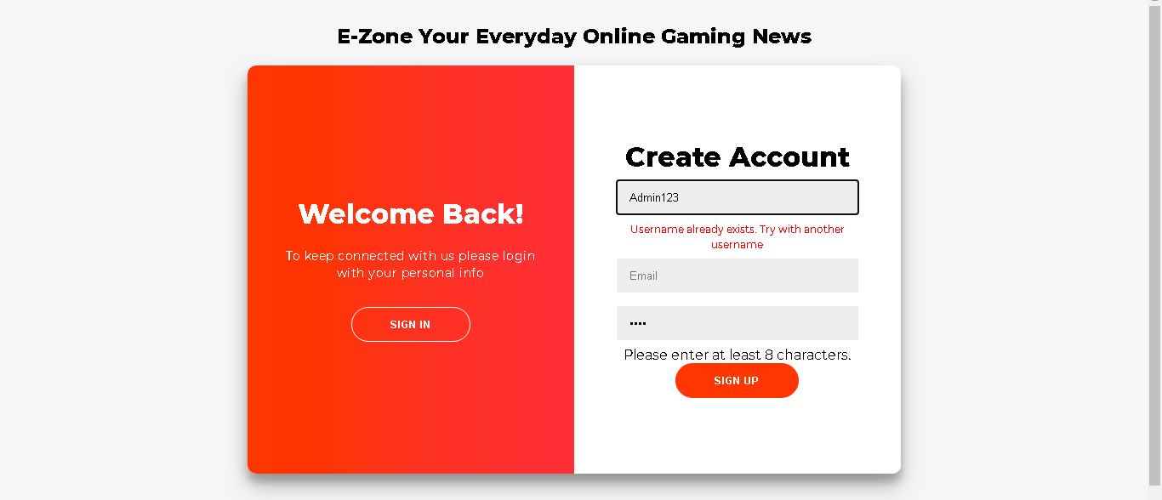

REGISTER
Validasi form

Slide 18
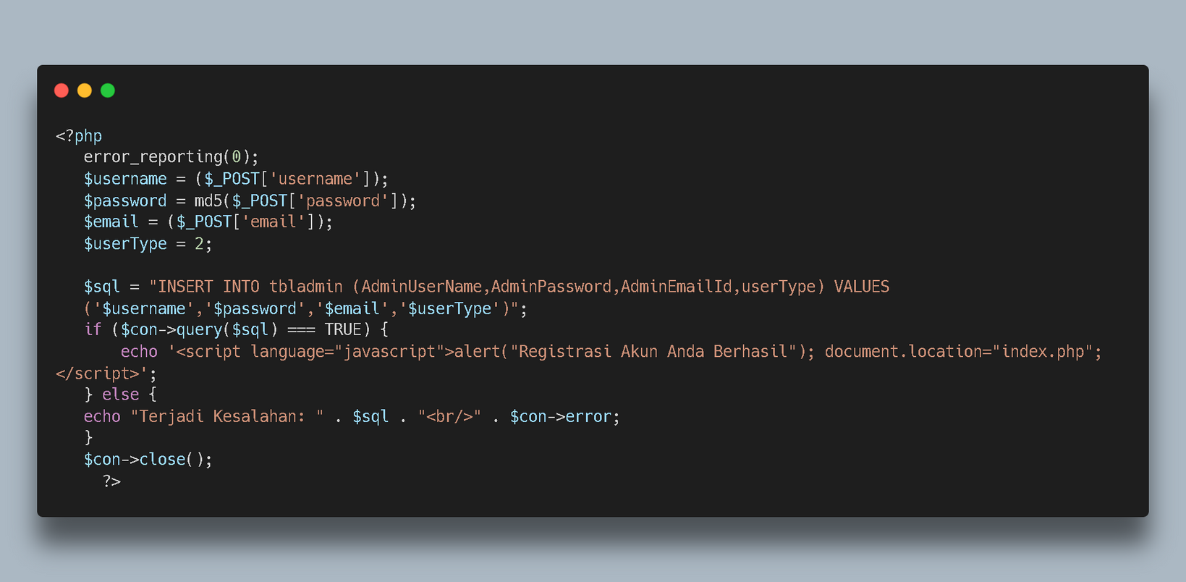

Slide 19
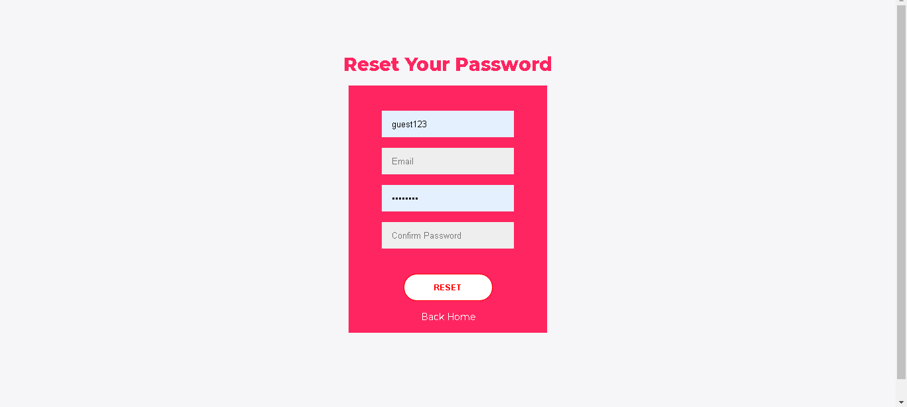
Forgot Password

Slide 20
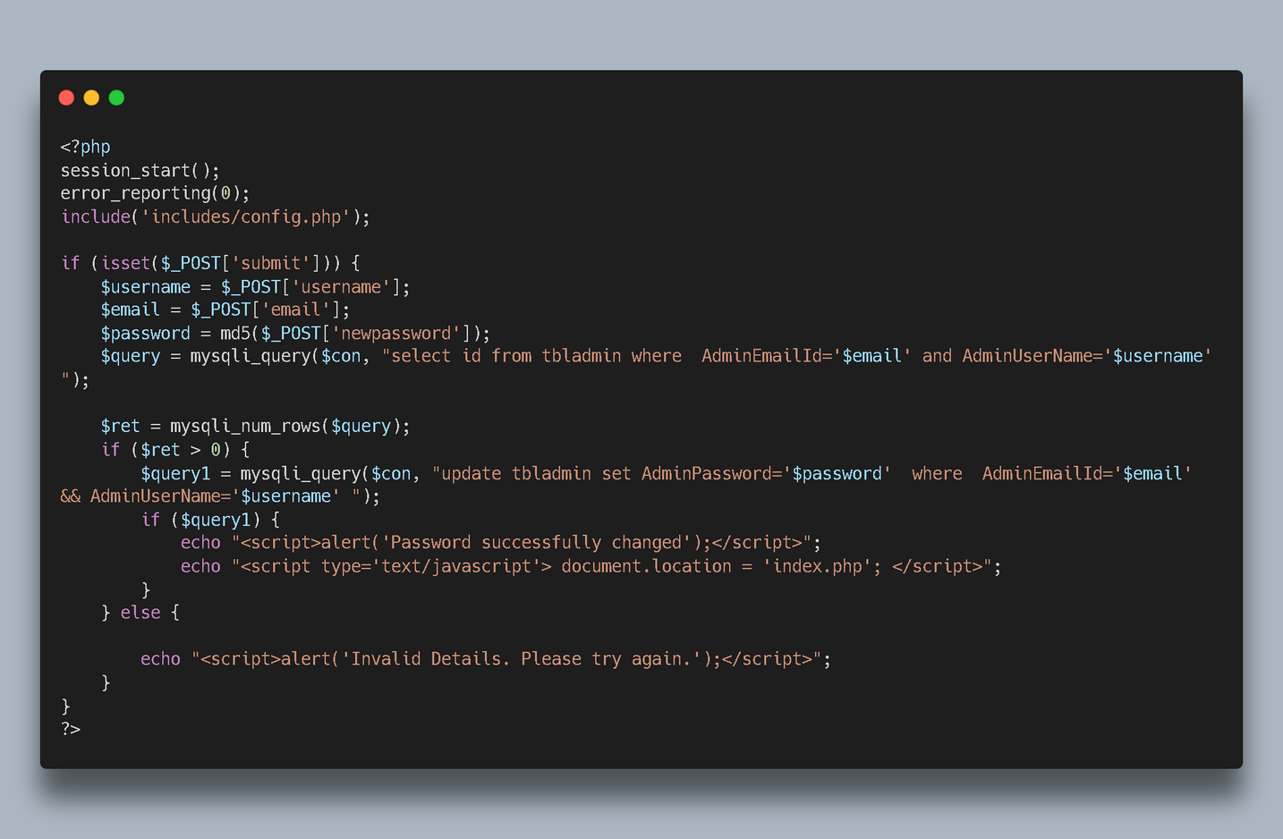

Slide 21
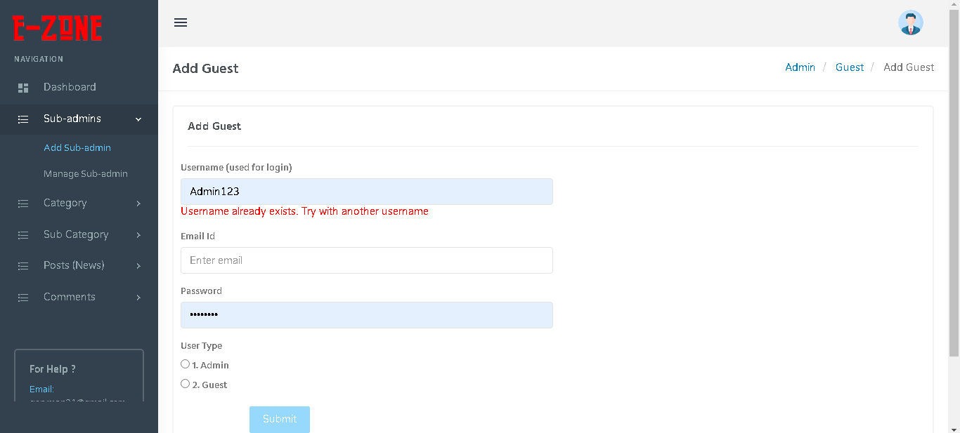
ADD Account
Dashboard Admin

Slide 22
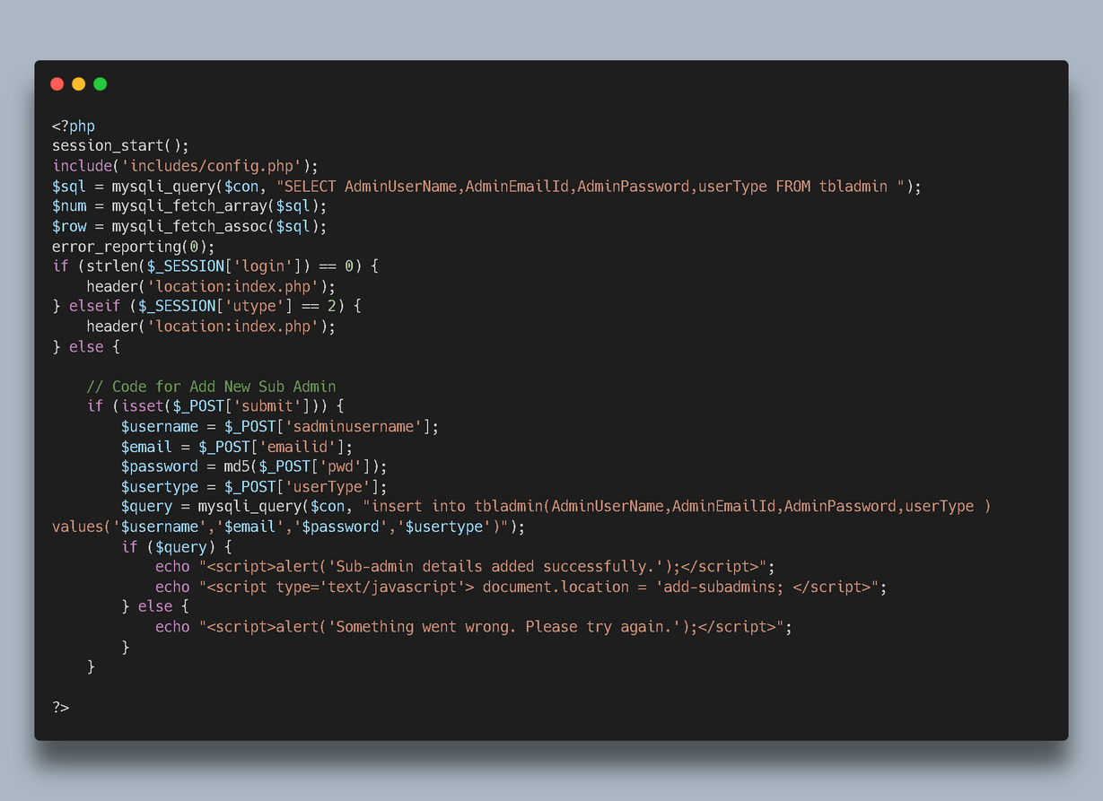

Slide 23
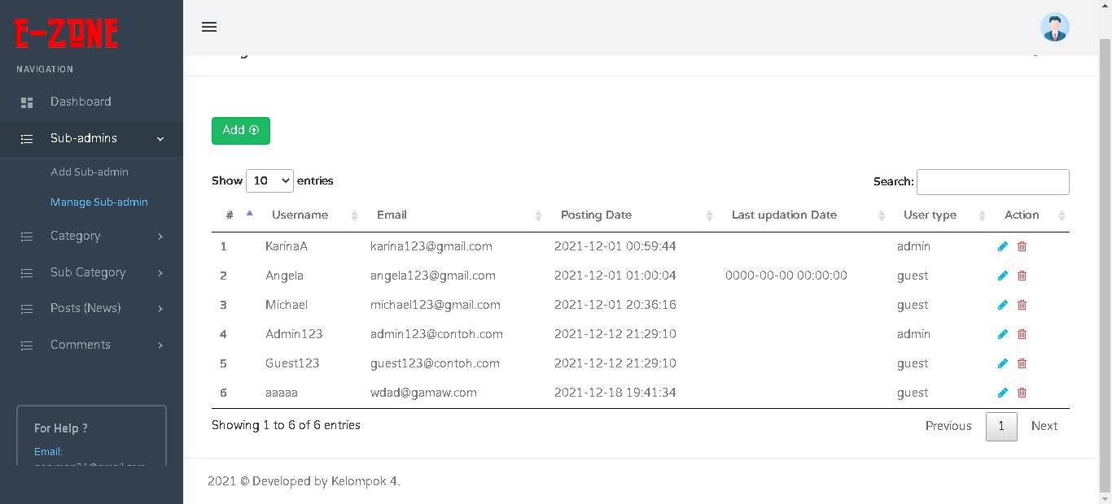
MANAGE Account
Dashboard Admin

Slide 24
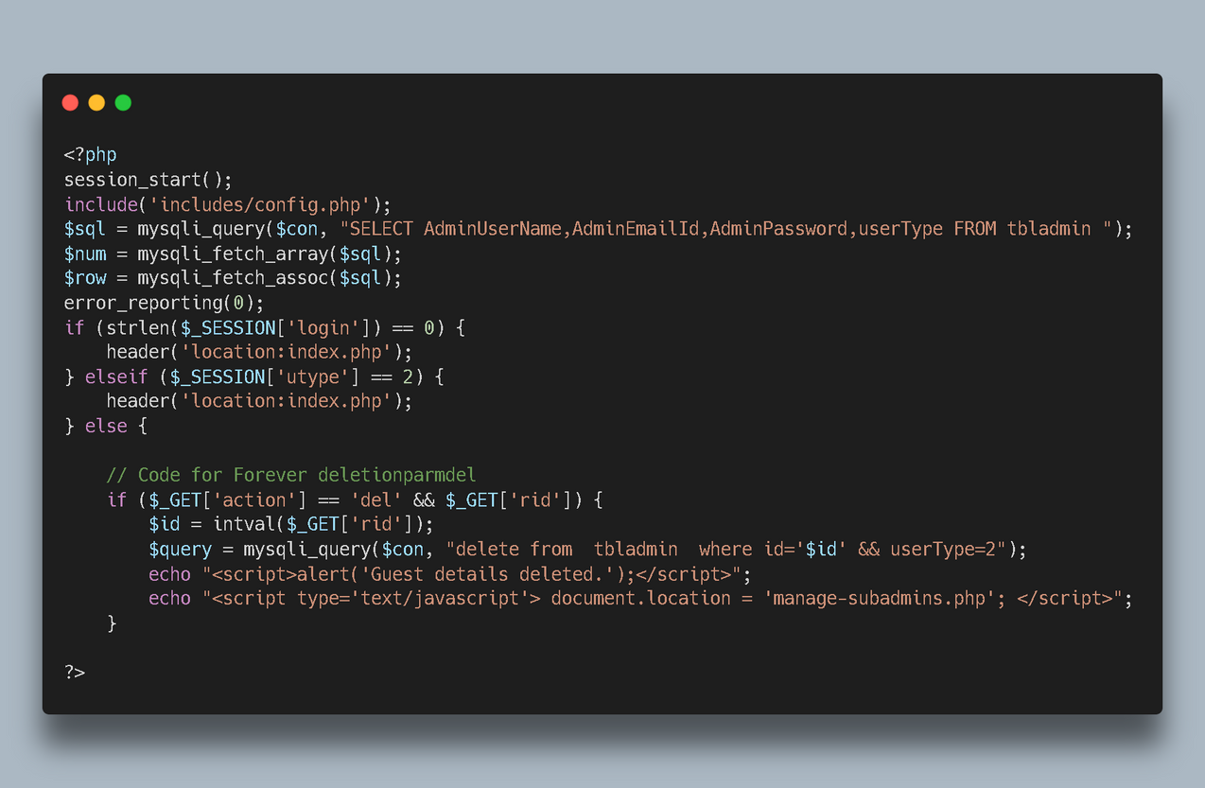

Slide 25
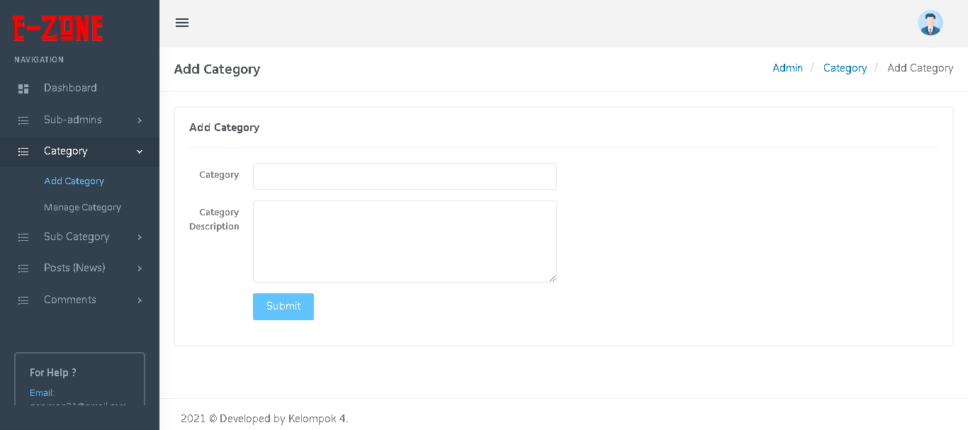
ADD CATEGORY
Dashboard Admin

Slide 26
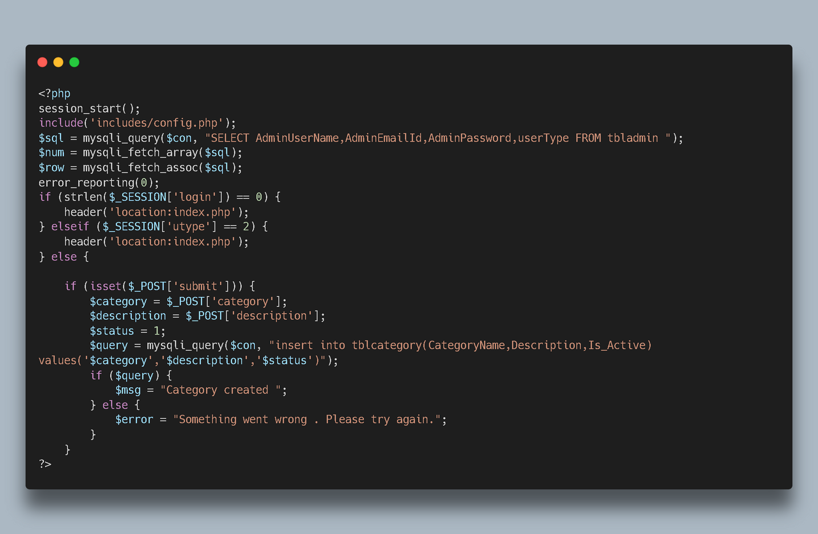

Slide 27
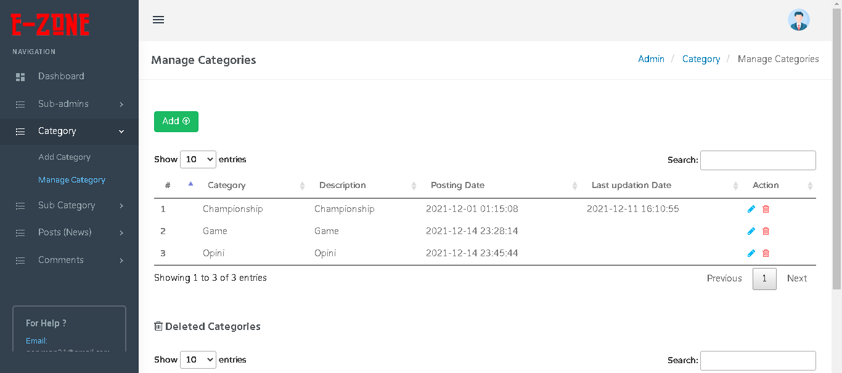
MANAGE CATEGORY
Dashboard Admin

Slide 28
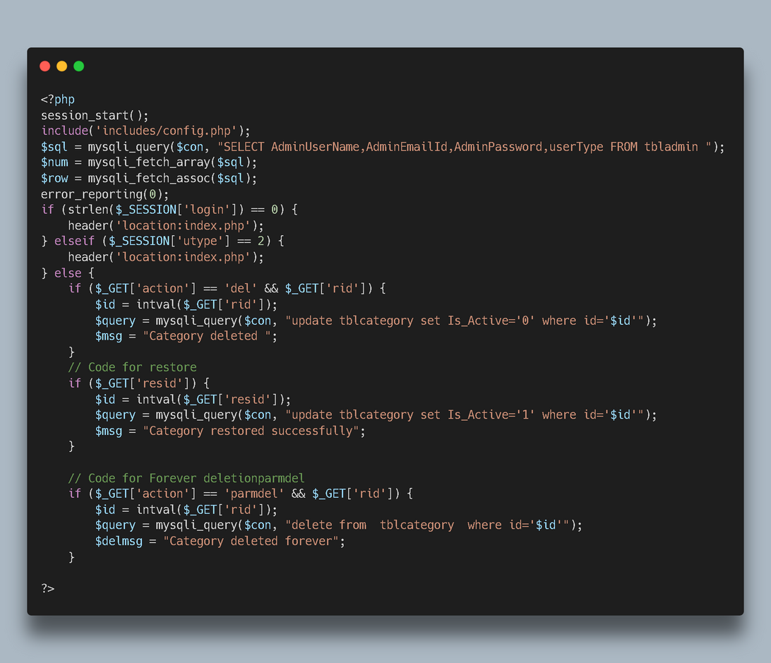

Slide 29
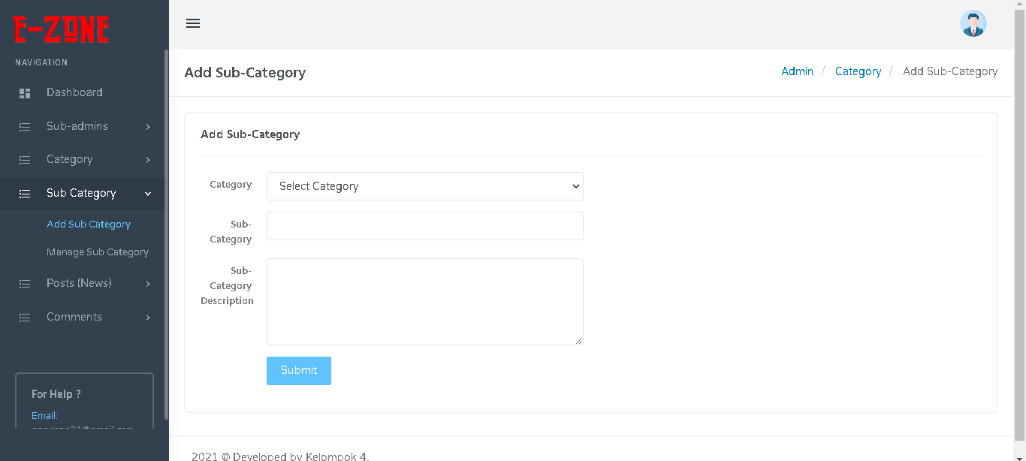
ADD SUB-CATEGORY
Dashboard Admin

Slide 30
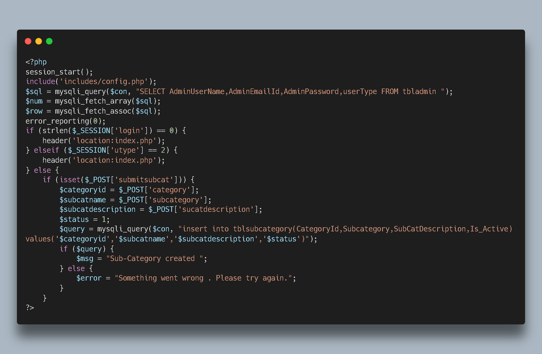

Slide 31
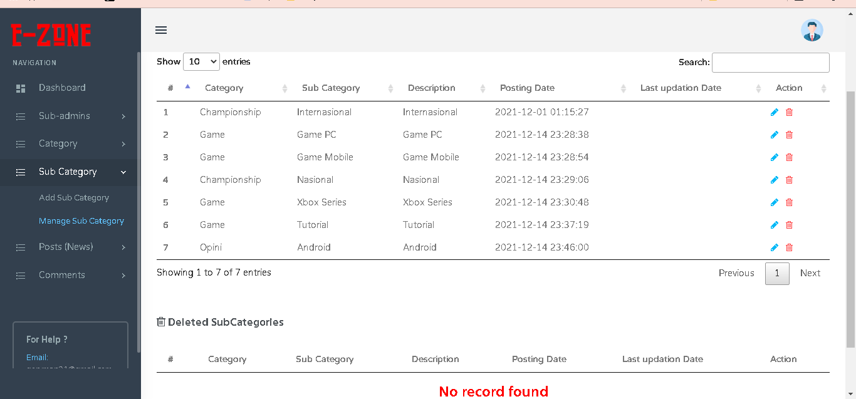
MANAGE SUB-CATEGORY
Dashboard Admin

Slide 32
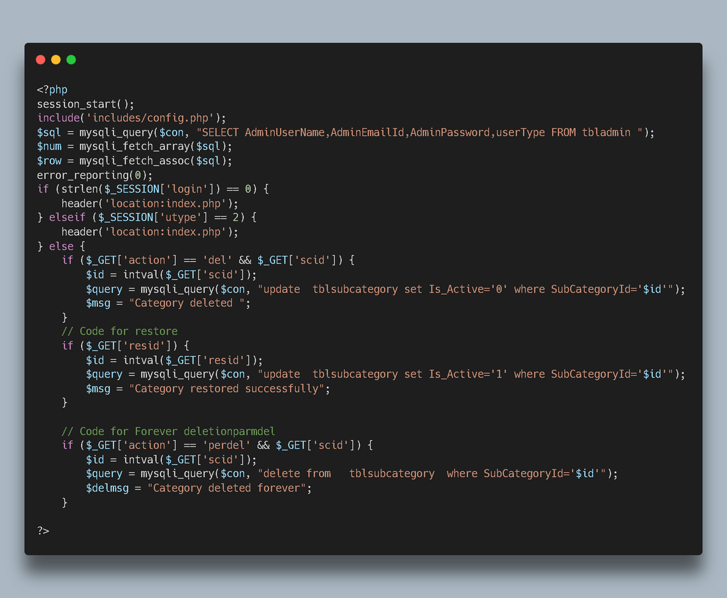

Slide 33
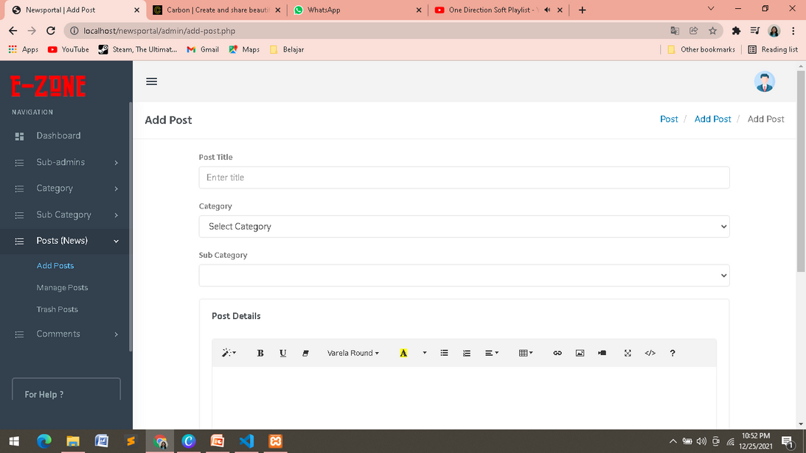
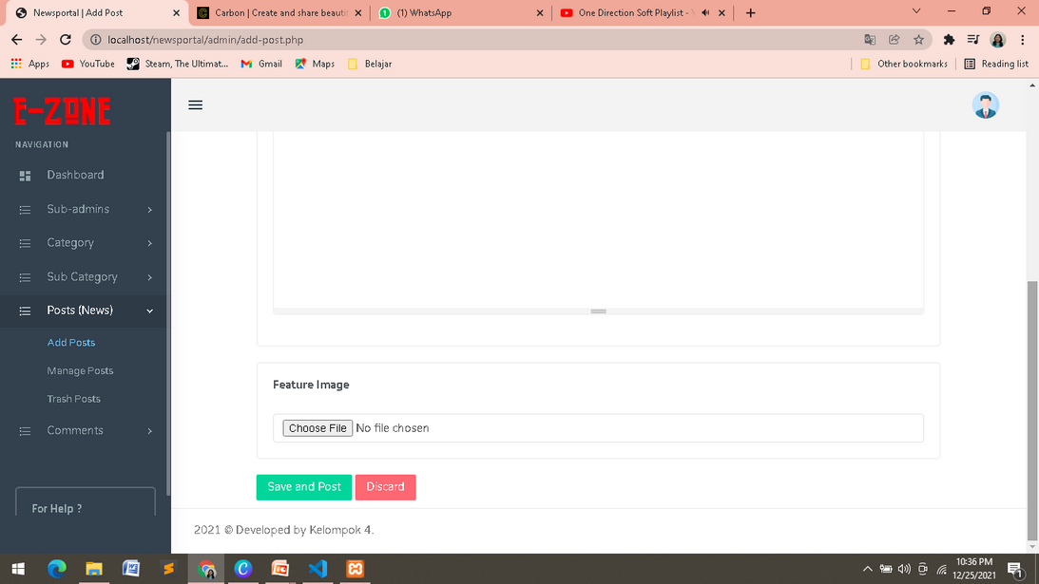
ADD POST
Dashboard Admin

Slide 34
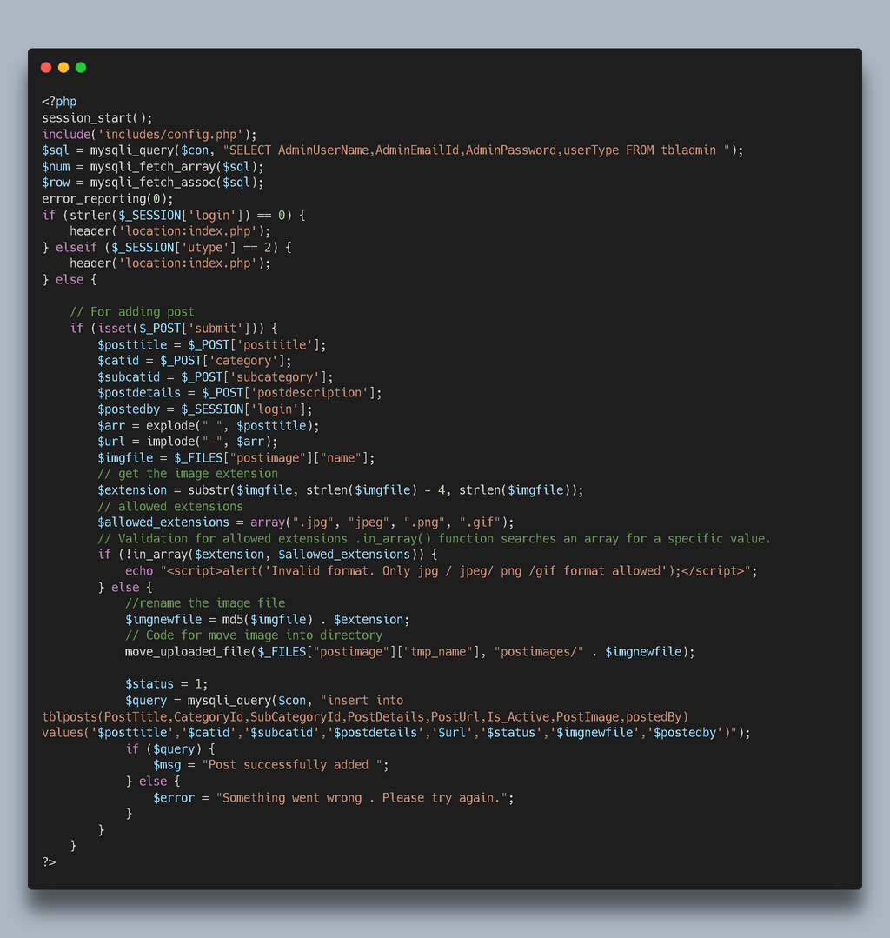

Slide 35
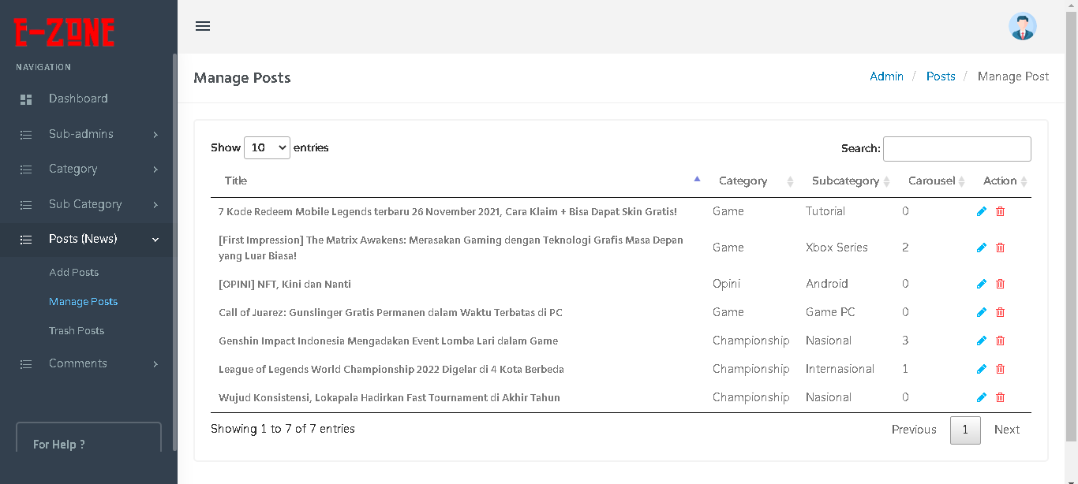
MANAGE POST
Dashboard Admin

Slide 36
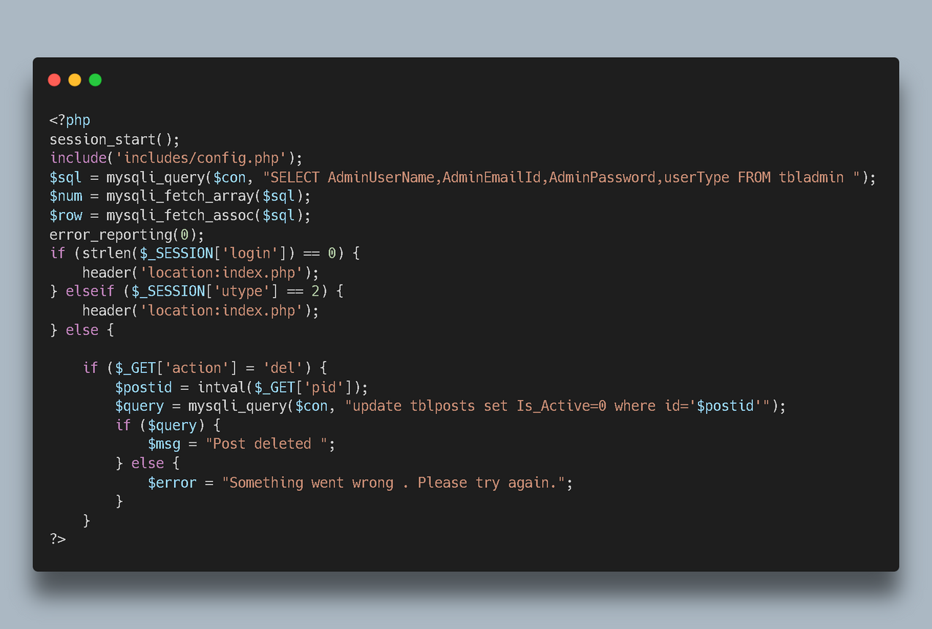

Slide 37
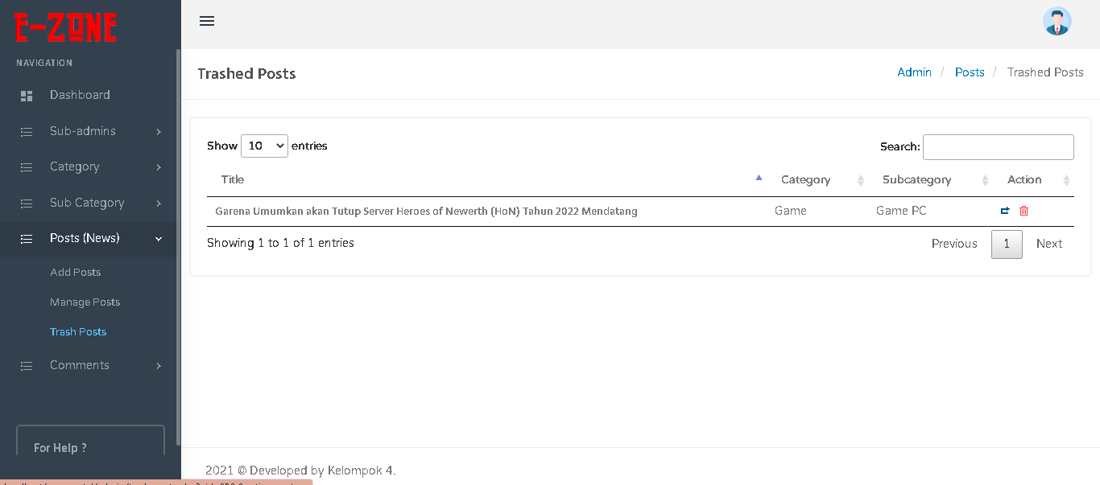
TRASH POST
Dashboard Admin

Slide 38
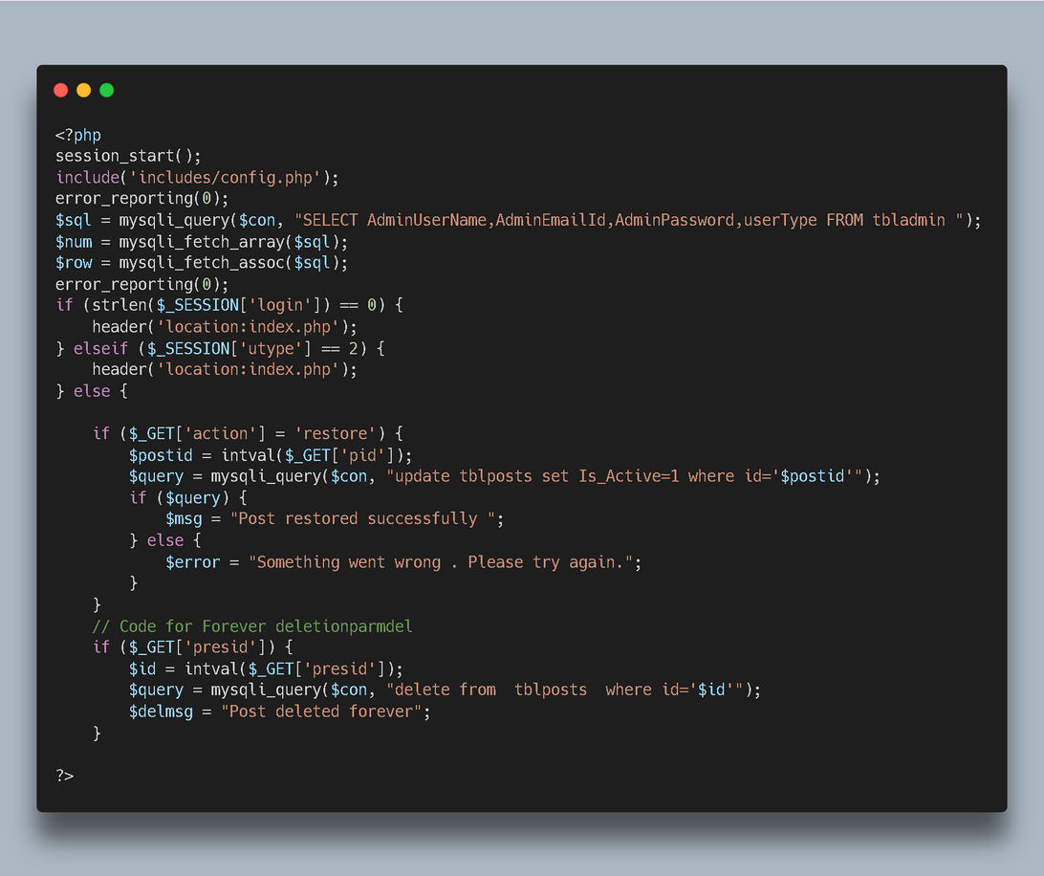

Slide 39
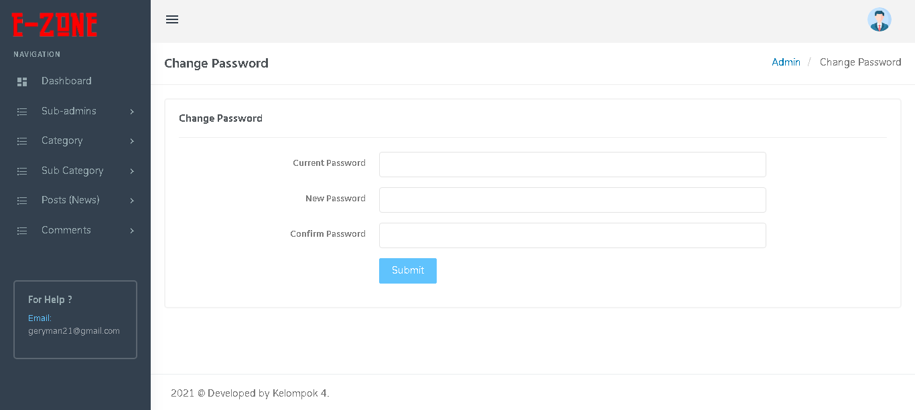
CHANGE PASSWORD
Dashboard Admin

Slide 40
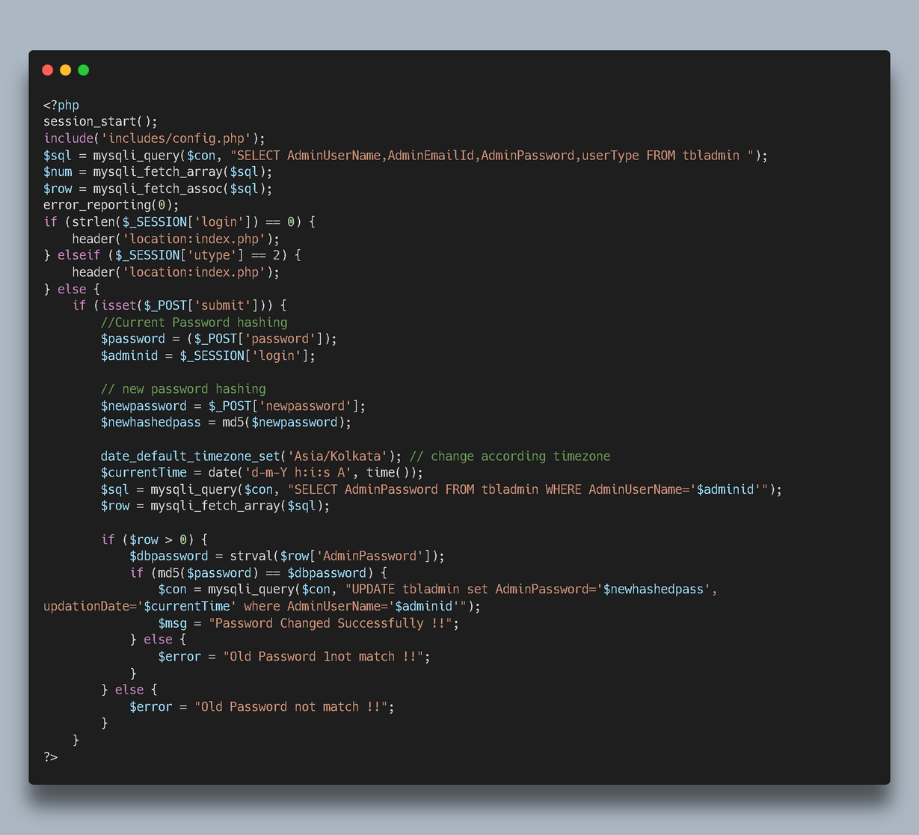

Slide 41
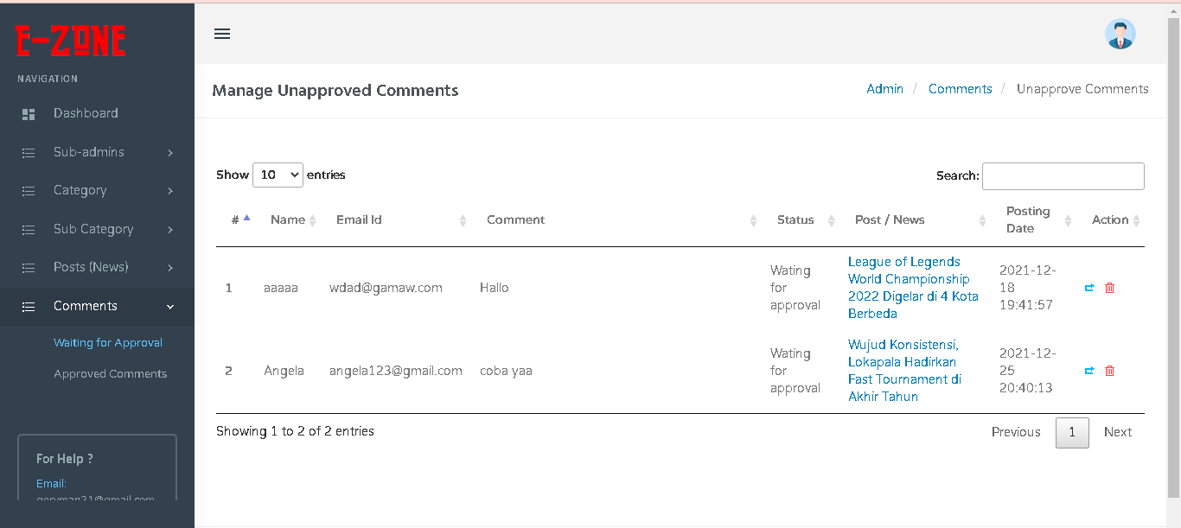
Waiting for approval comment
Dashboard Admin

Slide 42
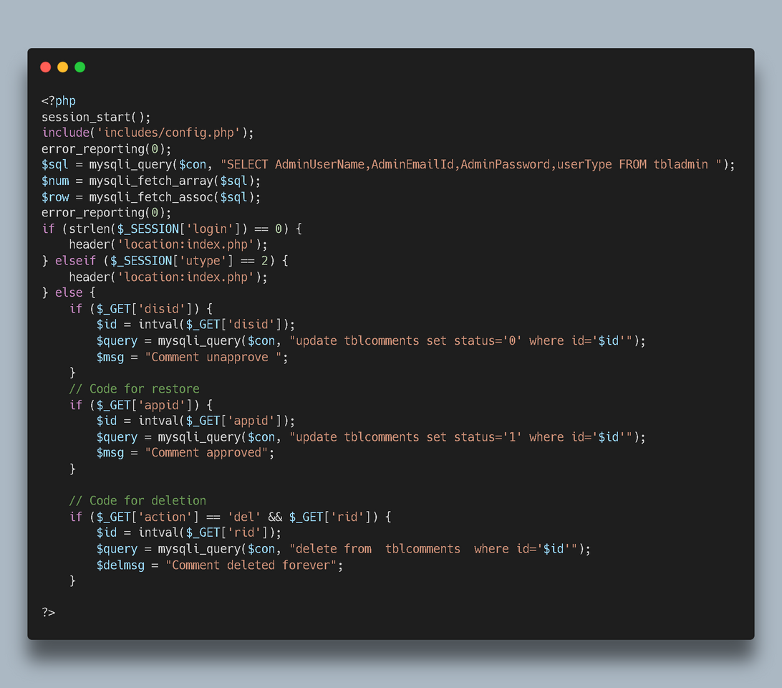

Slide 43
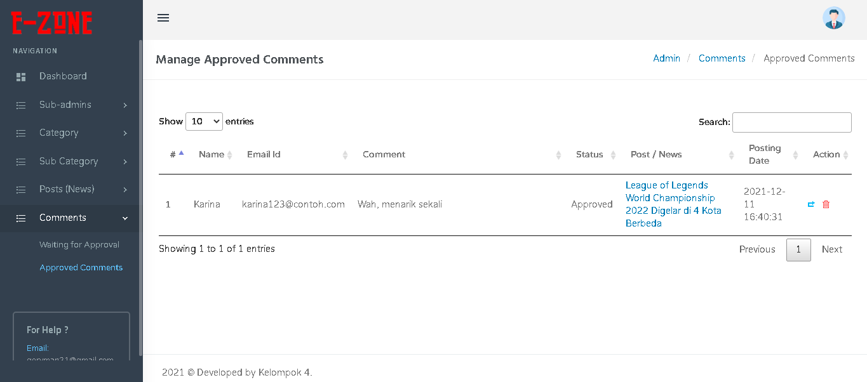
approved comment
Dashboard Admin

Slide 44
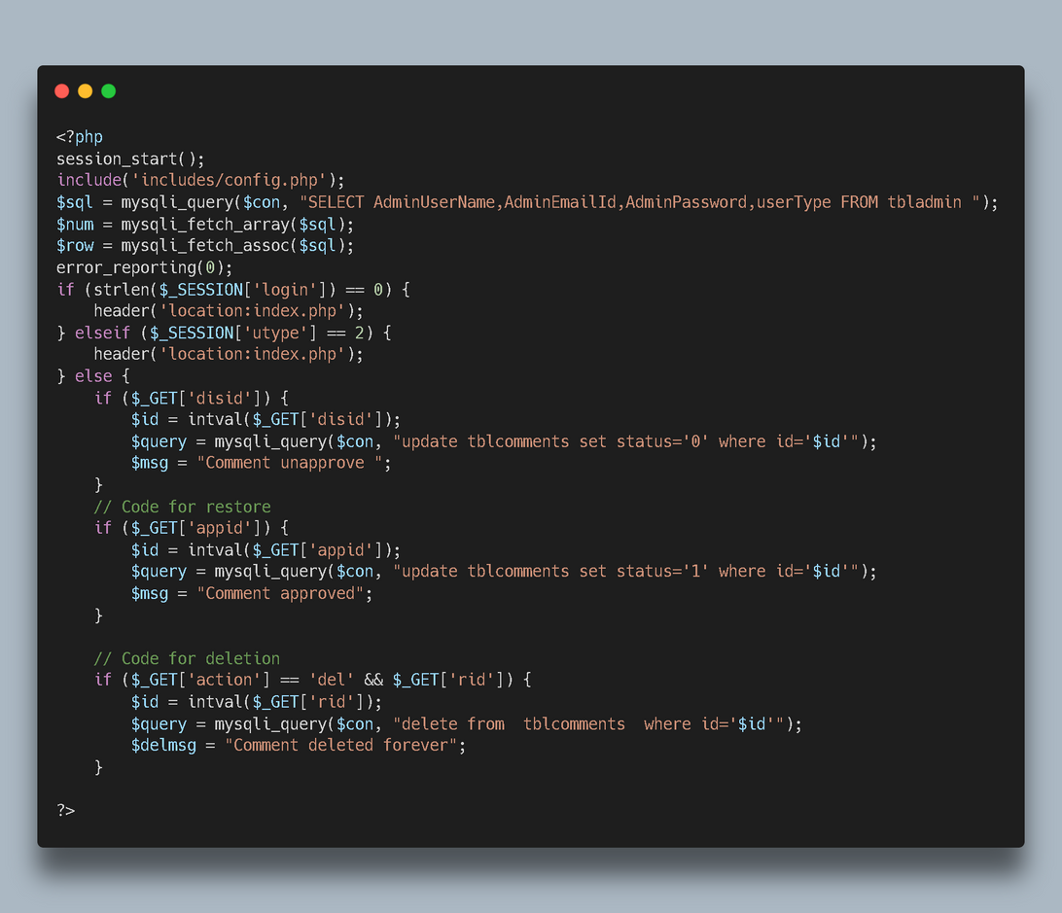

Slide 45
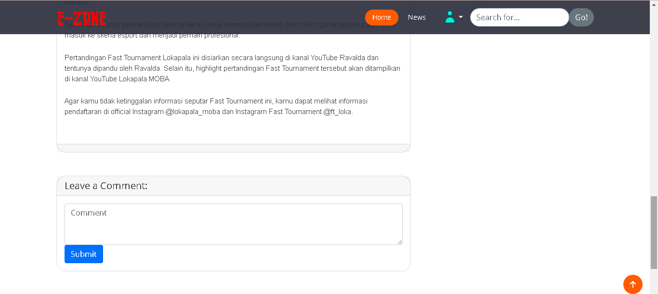
COMMENT
Tampilan Guest

Slide 46
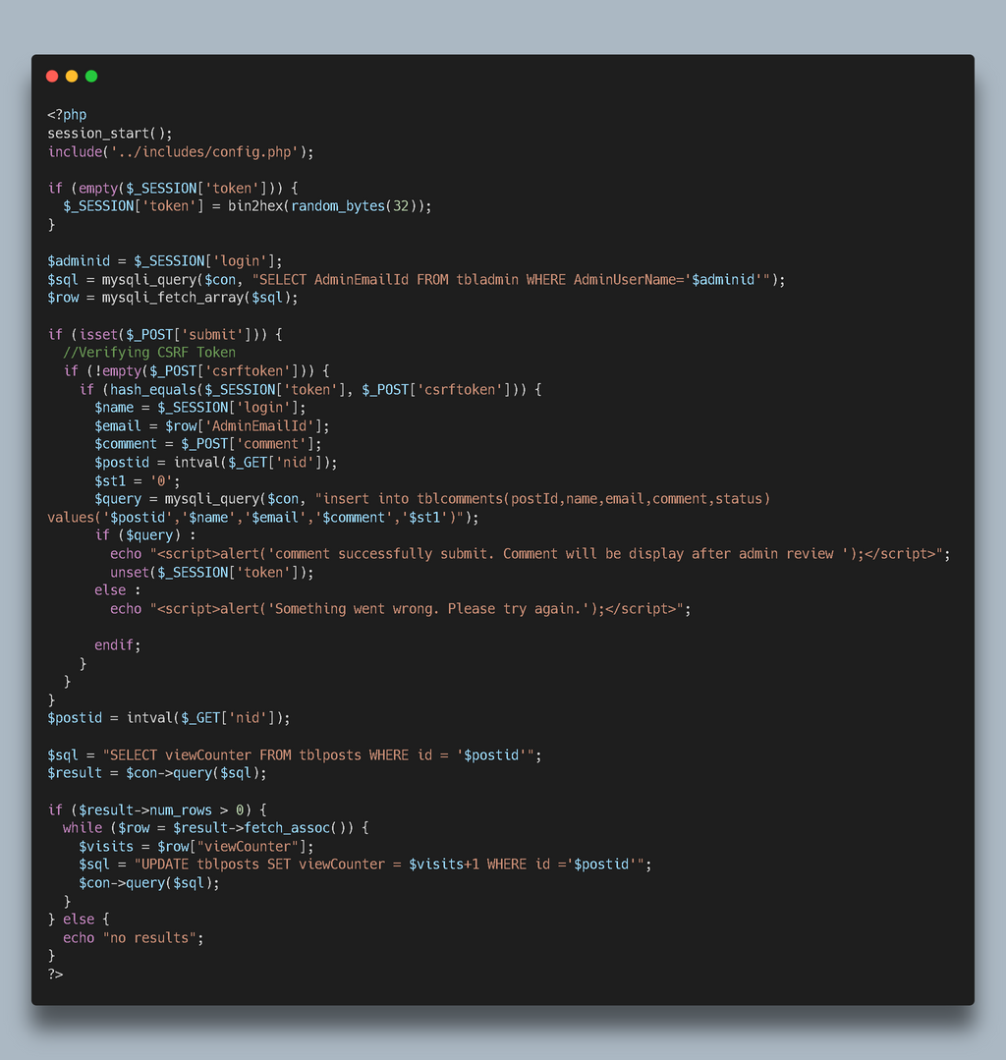

Slide 47
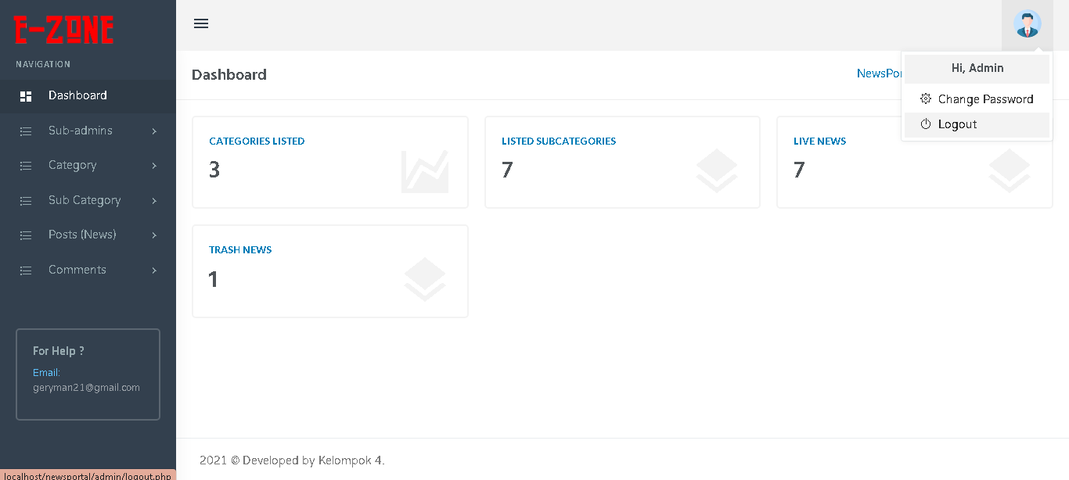
LOGOUT
Dashboard Admin

Slide 48


Slide 49


HALAMAN DEPAN
Tampilan Guest (Perbedaan hanya terdapat pada header)

Slide 50


Slide 51
Tidak tersedianya fitur change username
Tidak tersedianya fitur remember me
KEKURANGAN WEB
Tidak tersedianya fitur change photo profile
Tidak tersedianya fitur login with google

Slide 52
TERIMA KASIH

